Slide 1
方 程
WWW.PPT818.COM

Slide 2
这些式子都是等式吗？
x+5=18
x+7＜9
2+7=9
x+32
x÷3=9
3x+7=22
x+x+x=15
5(x-2)=15
x+y=9
82-2=80
x-y＞9
2.5×4=10
等式
Notes:
2

Slide 3
这些式子都是方程吗？
x+5=18
x+7＜9
2+7=9
x+32
x÷3=9
3x+7=22
x+x+x=15
5(x-2)=15
x+y=9
82－2=80
x-y＞9
2.5×4=10
等式
x÷3=9
2+7=9
x÷3=9
x+5=18
x+5=18
3x+7=22
3x+7=22
x+x+x=15
x+x+x=15
5(x-2)=15
5(x-2)=15
方程
x+y=9
82－2=80
x+y=9
2.5×4=10

Slide 4
方程一定是等式，但等式不一定方程。
等式
方程

Slide 5
100+x＝250
x＝150
使方程左右两边相等的未知数的值，叫做方程的解。
像上面，x=150就是方程100+x=250的解。
求方程的解的过程叫做解方程。

Slide 6
方程的基本性质
1．方程的两边同时加上（或减去）同一个数或者同一个整式，所得的方程与原方程的解相同。
2．方程的两边同时乘上（或除以）同一个不等于零的数，所得的方程与原方程的解相同。

Slide 7
根据方程的个基本性质，解方程时采取去分母、移项、在方程两边都除以未知数的系数等步骤，进行方程的同解变形，最后得出的未知数的值，就一定是原方程的解。

Slide 8
试一试
1、解下列方程（并说出解答依据）
⑴ 1＋x＝10
⑵ x－8＝12
⑶ 6x＝36
⑷ x÷2.5＝4
⑸ x＋15＝27
⑹ 0.5x＝2

Slide 9
试一试
解下列方程（并说出解答依据）
⑴ 9x－1.8＝5.4 ⑵ x＋ x ＝25
4
6
5
5

Slide 10
解下列方程
X
4+0.7x=102 =30%×2.5
3x－7.8÷7 =2x+4.5 4x : 5.3=100
3
4
5

Slide 11
用方程表示下面的数量关系。
（1）x加上35等于91。
（2）x的3倍等于57。
（3）x减3的差是6。
（4）7.8除以x等于1.3。

Slide 12
列方程解应用题的一般步骤：
(1)弄清题意，确定未知数并用x表示；
(2)找出题中数量之间的相等关系；
(3)列方程，解方程；
(4)检查或检验，写出答案。

Slide 14
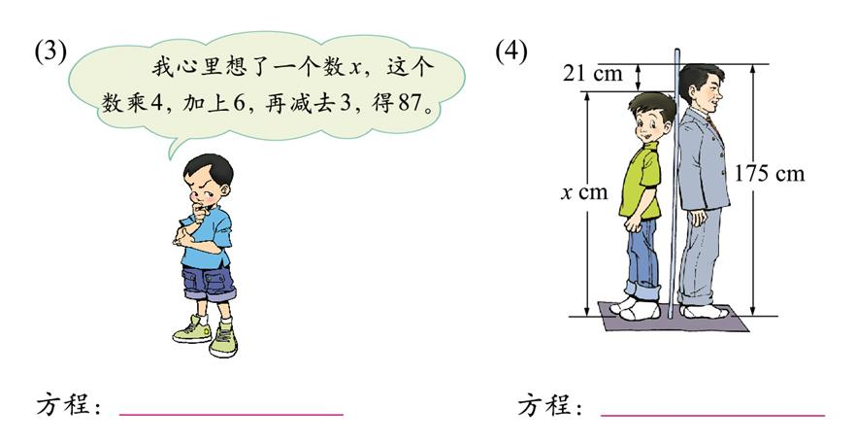
4 +6-3=87

Slide 15
果品商店购进20箱苹果，苹果的箱数是购进橘子箱数的 。商店购进了多少箱橘子？
4
5

Slide 16
小刚和小强一共收集了128枚邮票，小强收集的枚数是小刚的3倍，小刚、小强各收集了多少枚邮票？

Slide 17
小明家和小刚家相距1240米。一天，两人约定在两家之间的路上会合。小明每分走75米，小刚每分走80米，两人同时从家出发，多长时间后能相遇？

Slide 18
列方程解应用题的类型
(1)一般应用题；
(2)和倍、差倍问题；
(3)几何图形的周长、面积、体积计算；
(4)分数、百分数应用题；
(5)比和比例应用题。

Slide 19
猎豹是世界上跑得最快的动物，能达到每小时110km，比大象的2倍还多30km。大象最快能达到每小时多少km？

Slide 20
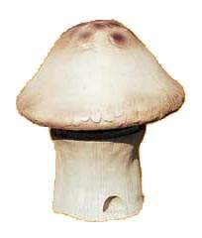
在植物生长旺盛期，竹子每小时增高4厘米，钟状菌每小时增高25厘米，若竹子现高11厘米，钟状菌现高0.5厘米，几小时后它们的高度相等？

Slide 21
甲、乙两个工程队同修一条公路，他们从两端同时施工。
1）甲队每天修a米，乙队每天修b米，8天修完。这条公路长多少米？
2）如果这条公路长3000米，甲队每天修85米，乙队每天修65米。修完这条公路需要多少天？

Slide 22
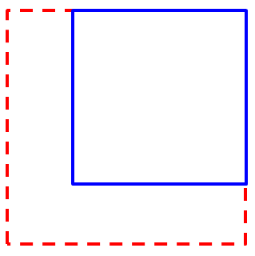
1
如图，一个正方形的边长增加它的 后，得到的新正方形的周长是48厘米，原正方形的边长是多少厘米？
3

